Slide 1

SCCA1023
Teori Komunikasi
Dr Mohamad Isa Abd Jalil
PERKEMBANGAN BIDANG KOMUNIKASI

Slide 2
TAKRIF KOMUNIKASI
Satu proses sistematik yang terjadi apabila individu berinteraksi dengan simbol dan melalui simbol untuk mencipta dan mentafsir makna

Slide 3
3 tahap komunikasi
Tahap pemerhatian
Tahap tujuan
Pertimbangan normatif

Slide 4
Tahap pemerhatian
Komunikasi ialah proses merapatkan hubungan yang terasing di dunia ini

Slide 5
Tahap tujuan
Komunikasi ialah keadaan sumber menyalurkan mesej kepada penerima untuk mempengaruhi perlakuan penerima

Slide 6
Pertimbangan normatif
Komunikasi merupakan pertukaran secara lisan sesuatu idea atau pandangan.
Definisi ini mengandaikan bahawa pertukaran idea atau pandangan tersebut telah berjaya dilaksanakan.

Slide 7
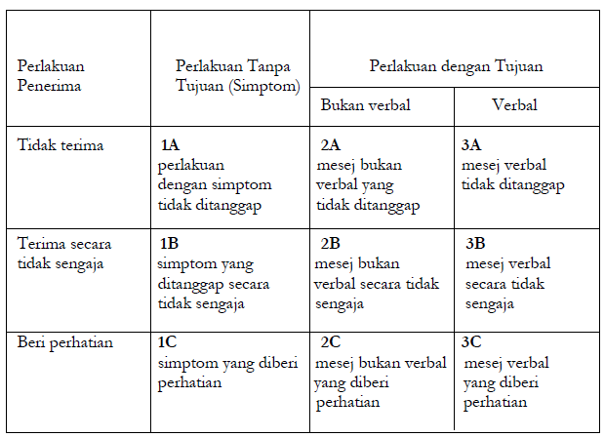
Perlakuan Berkaitan Komunikasi

Slide 8
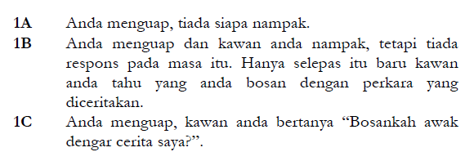
PERLAKUAN TANPA SIMPTOM

Slide 9
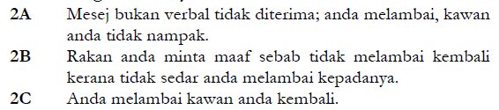
BUKAN VERBAL

Slide 10
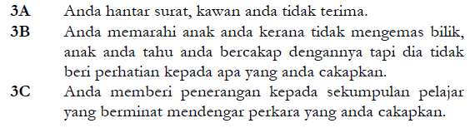
VERBAL

Slide 11
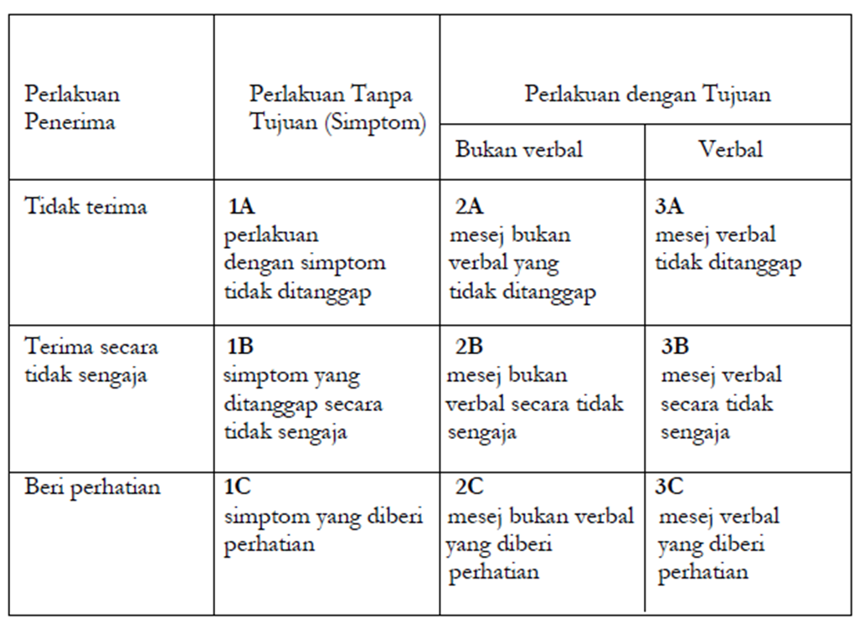
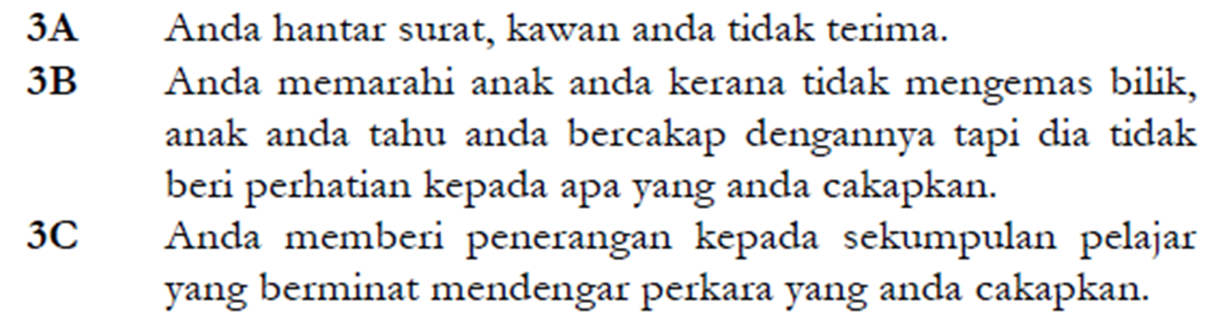

Slide 14
Komunikasi dihadkan kepada mesej yang secara sedar ditujukan kepada orang lain dan diterima oleh mereka

Slide 15
PERKEMBANGAN BIDANG KOMUNIKASI

Slide 16
Perkembangan di Barat
Era Awal (1900 – 1950): Kebangkitan Retorik
Era Komunikasi dan Sains Sosial (1930 – 1960): Kesan Media
Era Revolusi Empirik (1950 – 1970): Teori dalam Tabung Uji
Era Pergolakan 60-an (1960 – 1970): Asas Pelancaran Komunikasi antara Perseorangan
Era Retorik Baru (1965 – 1980)
Era Pencarian Model Sejagat (1970 – 1980)
Era Pergolakan dalam Bidang (1980 – kini)

Slide 17
Era Awal (1900 – 1950):
Kebangkitan Retorik
menekankan panduan praktik dalam mempengaruhi penerima melalui hebahan awam (public address), interpretasi lisan, drama, debat dan perbincangan meja bulat.
Guru-guru menggunakan tulisan zaman Greek dan Rome sebagai bahan rujukan.
Plato, Aristotle, Cicero dan Quantilian merupakan sumber bahan pengajian dalam hebahan awam.

Slide 18
RETORIK
Retorik ialah seni atau teknik memujuk melalui bahasa lisan, visual atau tulisan.

Slide 19
Era Komunikasi dan Sains Sosial (1930 – 1960): Kesan Media
Era kebangkitan empat orang sarjana yang digelar ‘bapa penyelidikan komunikasi’.
Menggunakan pendekatan sains perlakuan untuk mengkaji kesan mesej pembujukan terhadap audien yang ramai.

Slide 20
bapa penyelidikan komunikasi
Harold Lasswell - ahli sains politik membuat analisis propaganda Nazi untuk mengenal pasti kesan terhadap pendengar.
Menurut Lasswell proses komunikasi mengandungi empat unsur – siapa berkata apa, melalui saluran mana, kepada siapa, dengan kesan apa.

Slide 21
bapa penyelidikan komunikasi
Kurt Lewin – ahli psikologi sosial dan beliau menolak kepimpinan autoritorian.
Oleh itu, beliau telah mengkaji prejudis dan bagaimana kumpulan mempengaruhi ahli dalam kumpulan.
Autoritarianisme bermaksud fahaman yang menyokong campur tangan pihak berkuasa (authority dalam bahasa Inggeris) secara total dalam pentadbiran negara.

Slide 22
bapa penyelidikan komunikasi
Paul Lazarsfeld – pakar sosiologi menjalankan penyelidikan radio yang menjadi perintis kajian tinjauan dan teknik kumpulan fokus untuk melihat impak penyiaran terhadap emosi.

Slide 23
bapa penyelidikan komunikasi
Karl Hovland – ahli penyelidik psikologi meminati kajian tentang perubahan sikap. Beliau menguji kesan pembujukan terhadap kredibiliti sumber dan juga susunan hujah dalam mesej.

Slide 24
Era Revolusi Empirik (1950 – 1970): Teori dalam Tabung Uji
Model linear komunikasi diperkenalkan
Sumber
Mesej
Saluran
Penerima

Slide 25
Era Pergolakan 60-an (1960 – 1970): Asas Pelancaran Komunikasi antara Perseorangan
Para pensyarah di universiti menganggap pengucapan awam sebagai ketinggalan zaman dan jabatan-jabatan komunikasi berubah secara radikal.
  Komunikasi antara perseorangan menggantikan pidato umum
  Para profesor menukar haluan dengan mengajar kursus komunikasi bukan verbal, membentuk kepercayaan, pendedahan kendiri
  Fokus komunikasi - Apa yang dinyatakan kurang penting berbanding bagaimana ia dituturkan dan kesannya terhadap orang lain.

Slide 26
Era Retorik Baru (1965 – 1980)
Televisyen, filem dan muzik popular mempunyai pengaruh dalam membentuk budaya umum, tidak hanya memberi hiburan semata-mata.

Slide 27
Era Pencarian Model Sejagat
(1970 – 1980)
Sarjana retorik yang cuba membuat kepelbagaian, saintis komunikasi cuba membuat penyatuan. Fokus penyelidikan bidang komunikasi ialah menemui suatu teori besar
Para penyelidik komunikasi mengejar impian untuk mendapatkan model komunikasi yang boleh diterima umum

Slide 28
Era Pergolakan dalam Bidang (1980 – kini)
Pencampuran idea dan tenaga kreatif
Penubuhan lebih banyak Jabatan Komunikasi dan bidang pengkhususan
Perkembangan bidang komunikasi keorganisasian, kemahiran kepimpinan, pengurusan konflik periklanan dan perhubungan awam menjadi trend pada masa ini dan menyebabkan lebih ramai pelajar yang mengikuti bidang tersebut.

Slide 29
Perkembangan di Malaysia

Slide 30
4 fasa perkembangan pengajian komunikasi di malaysia
Bidang komunikasi di Malaysia dipengaruhi oleh bidang kewartawanan.
Wujudnya bidang penyiaran.
Latihan serta profesion dalam penyiaran radio, televisyen dan agensi berita mula digandingkan dengan bidang periklanan dan perhubungan awam.
Teknologi komunikasi merupakan komponen pengajian komunikasi

Slide 31

KOMUNIKASI SEBAGAI DISIPLIN SAINS SOSIAL

Slide 32


